Slide 1


13-1 第１３回の内容
（情報システム工学特論）
URL: https://www.kkaneko.jp/a/cs/index.html
金子邦彦

Slide 2
第１３回の内容
ニューラルネットワークの作成，学習，検証，利用を行うプログラムを見る
※ プログラムの詳細な説明は行わない

Slide 3
13-2 ニューラルネットワークを用いた分類
（情報システム工学特論）
URL: https://www.kkaneko.jp/a/cs/index.html
金子邦彦

Slide 4
層が直列になっているニューラルネットワーク
ニューロン
ニューロン
ニューロン
ニューロン間の結合
ニューロン間の結合
入力データ
出力データ
データは入力から出力の方向へ

Slide 5
３種類の中から１つに分類する場合
入力データ
出力データ
0 または 1 または 2

Slide 6
３種類の中から１つに分類する場合
ニューロン
ニューラルネットワークの
最終層以外の部分
入力データ
出力データ
最終層
ニューロン数：３
データは入力から出力の方向へ

Slide 7
最終層について，１つが強く活性化するように調整
ニューロン
ニューラルネットワークの
最終層以外の部分
入力データ
出力データ
最終層
ニューロン数：３
データは入力から出力の方向へ

Slide 8
最終層について，１つが強く活性化するように調整
ニューロン
出力は 0
ニューラルネットワークの
最終層以外の部分
入力データ
出力データ
最終層
ニューロン数：３
データは入力から出力の方向へ

Slide 9
最終層について，１つが強く活性化するように調整
ニューロン
出力は 1
ニューラルネットワークの
最終層以外の部分
入力データ
出力データ
最終層
ニューロン数：３
データは入力から出力の方向へ

Slide 10
最終層について，１つが強く活性化するように調整
ニューロン
出力は 2
ニューラルネットワークの
最終層以外の部分
入力データ
出力データ
最終層
ニューロン数：３
データは入力から出力の方向へ

Slide 11
最終層について，１つが強く活性化するように調整
活性度: 0.0068
出力は 2
ニューラルネットワークの
最終層以外の部分
活性度: 0.1592
入力データ
出力データ
活性度: 0.8340
実際には，活性度は 0 から 1 のような数値である．
最も活性度の値が高いものが選ばれて，分類結果となる

Slide 12
正解と誤差
正解は 2
であるとする
誤差: 0.0068
活性度: 0.0068
あるべき値: 0
誤差: 0.1592
活性度: 0.1592
あるべき値: 0
誤差: - 0.1760
活性度: 0.8340
あるべき値: 1
誤差をもとに、結合の重みを自動調節

Slide 13
ニューラルネットワークを用いた分類
ニューラルネットワークを分類に使うとき
最終層のニューロンで、最も活性度の値の高いものが選ばれて、分類結果となる
そこには誤差がある

Slide 14
13-3 画像データと次元
（情報システム工学特論）
URL: https://www.kkaneko.jp/a/cs/index.html
金子邦彦

Slide 15
配列（アレイ）とは
0 1 2 3
180 20 250 40
配列（アレイ）とは，データの並びで，０から始まる番号（添字）が付いている

Slide 16
１次元と２次元の配列（アレイ）
0 1 2 3
180 20 250 40
１次元の配列
0, 0 0, 1 0, 2 0, 3
4 1 2 4
1, 0 1, 1 1, 2 1, 3
5 8 2 8
２次元の配列

Slide 17

画像と画素
画素
画素値
白 255
黒 ０
画素値は，画素の明るさに
応じた 0 から 255 の数値
MNISTデータセット（手書き文字のデータセットで，濃淡画像）
画像サイズ: 28 × 28

Slide 18
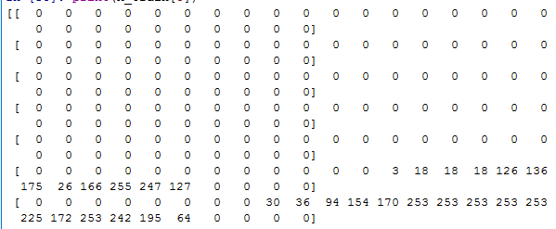
画像と配列（アレイ）
画像全体は，サイズ 28 ×28 の２次元の配列
画像の上 7行分の画素値を表示したところ（28 ×7分）
MNISTデータセット（手書き文字のデータセットで，濃淡画像）
画像サイズ: 28 × 28

Slide 19
画像のバリエーション
2 × 2
数値の個数: 4
次元数は 2
画像のサイズ: 2 × 2
（画素は白または黒）
28 × 28
数値の個数: 784
次元数は 2
画像のサイズ: 28 × 28
（画素は濃淡）

Slide 20
13-4 ニューラルネットワークを作成するプログラム
（情報システム工学特論）
金子邦彦

Slide 21
ニューラルネットワークのプログラムで行うこと
1. ニューラルネットワークの作成
ニューロンの数，ニューロンの種類などの設定
2. 学習に関する設定
使用する最適化手法，誤差算出法（損失関数）などの設定
3. 学習の実行
教師データを使用．結合の重みが変化
4. 検証
検証用のデータを使用．学習不足や過学習などの検証
5. 実際の使用
さまざまな用途に使用
今回の授業では、１，２，３，４，５の一連の流れを説明

Slide 22
１０種類の中の１つに分類を行うニューラルネットワーク
ニューロン間の結合
ニューロン
ニューラルネットワークの
最終層以外の部分
入力データ
出力データ
最終層
ニューロン数：１０
データは入力から出力の方向へ

Slide 23
ここで作成するニューラルネットワーク
入力： 28×28個の数値のまとまり
出力： 「28×28個の数字のまとまり」について，10種類の中から 1つに分類
ニューロン
ニューロン
入力データ
28×28個の数字
のまとまり
出力データ
ニューロン数: 64
種類: relu
ニューロン数: 10
種類: softmax
全体で 2層

Slide 24
ニューラルネットワークの作成
ニューラルネットワークの作成では，次を設定する
入力データでの数値の個数
ニューロンの数（層ごと）
ニューロンの種類（層ごと）

Slide 25
ニューラルネットワーク作成のプログラム例
import tensorflow as tf
from tensorflow.keras.models import Sequential
from tensorflow.keras.layers import Dense, Activation
m = tf.keras.models.Sequential([
tf.keras.layers.Flatten(input_shape=(28, 28, 1)),
tf.keras.layers.Dense(units=64, activation=tf.nn.relu),
tf.keras.layers.Dense(units=10, activation=tf.nn.softmax)
])
入力データは 28×28個の数字
１層目のニューロン数は 64
種類は relu
２層目のニューロン数は 10
種類は softmax

Slide 26
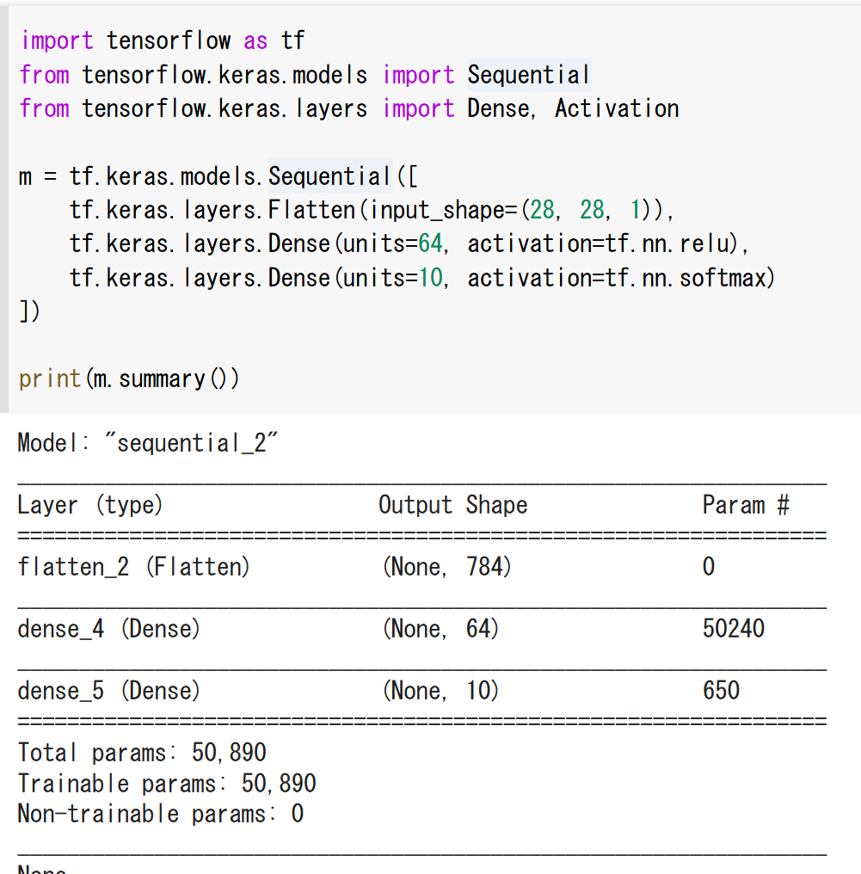
ニューラルネットワークのオブジェクト名は m print(m.summary()) は確認表示

Slide 27
13-5 学習に関する設定を行うプログラム
（情報システム工学特論）
金子邦彦

Slide 28
ニューラルネットワークの学習
ニューラルネットワークの出力と，教師データの正解との誤差を最小にするという最適化を行う
最適化手法のバリエーション
Adadelta, Adagrad, Adam, RMSprop, SGD など
誤差の算出法（損失関数）のバリエーション
binary_crossentropy, categorical_crossentropy,
cosine_similarity, kld, kullback_leibler_divergence, mae など

Slide 29
ニューラルネットワーク作成のプログラム例
import tensorflow as tf
from tensorflow.keras.models import Sequential
from tensorflow.keras.layers import Dense, Activation
m = tf.keras.models.Sequential([
tf.keras.layers.Flatten(input_shape=(28, 28, 1)),
tf.keras.layers.Dense(units=64, activation=tf.nn.relu),
tf.keras.layers.Dense(units=10, activation=tf.nn.softmax)
])
m.compile(loss=tf.keras.losses.sparse_categorical_crossentropy,
metrics=['sparse_categorical_crossentropy', 'accuracy’],
optimizer=tf.keras.optimizers.Adam(learning_rate=0.001))
誤差の算出法（損失関数）は sparse_categorical_crossentropy,
最適化手法は Adam
先ほどと
同じプログラムを
参考のため掲載

Slide 30
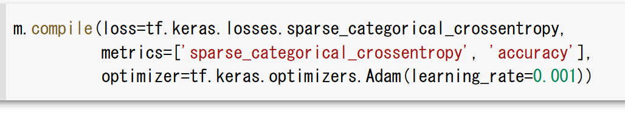
実行により、何か表示されるということはない

Slide 31
13-6 学習の実行，検証を行うプログラム
（情報システム工学特論）
URL: https://www.kkaneko.jp/a/cs/index.html
金子邦彦

Slide 32
大量のデータがある場合には、教師データと 検証用データに振り分けることができる
例えば，70000 枚の画像データを準備できる場合
うち 60000枚 → 教師データとして使用
うち 10000枚 → 検証で使用
のように考えることができる
※ 教師データと検証用データは別々であることが重要．60000 や 10000 のような枚数は，自由に決めることができるもの．

Slide 33
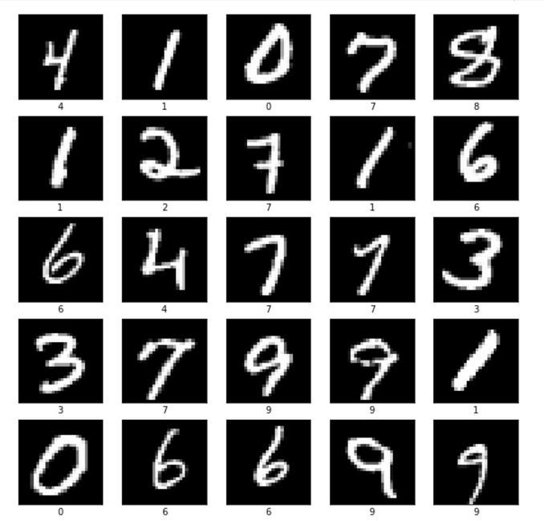
教師データの例
4 1 0 7 8
1 2 7 1 6
6 4 7 7 3
3 7 9 9 1
0 6 6 9 9
画像 60000枚
（うち一部）
正解 60000個
（うち一部）

Slide 34
ニューラルネットワークの学習のプログラム
教師データの指定
学習の実行
EPOCHS = 20
history = m.fit(ds_train[0], ds_train[1],
epochs=EPOCHS,
validation_data=(ds_test[0], ds_test[1]),
verbose=1)
学習を 20回繰り返す
検証用データを指定することで，
検証も行われる

Slide 35
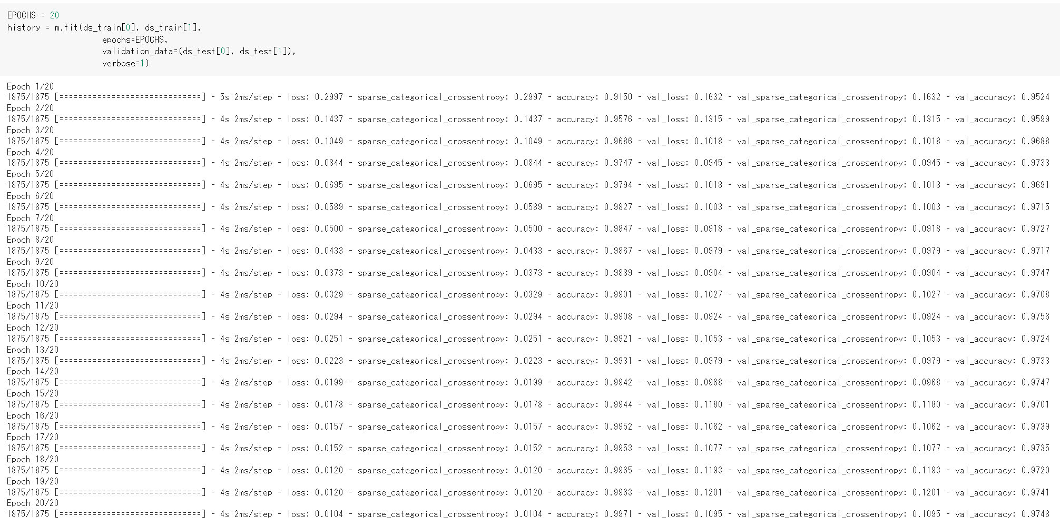
ニューラルネットワークの学習，検証
20 のようにある通り，学習が 20 回繰り返されている．
学習のたびに検証を実施．繰り返し学習の間、誤差は減少

Slide 36
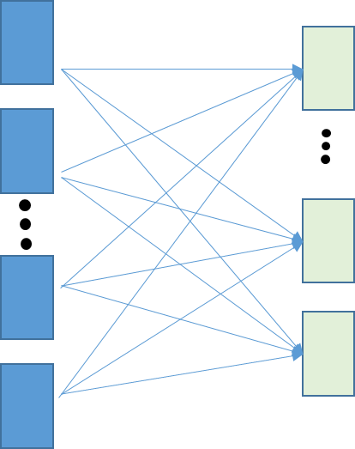
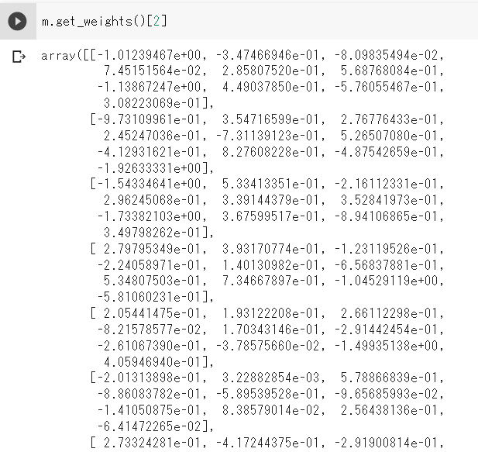
結合の重みの表示
プログラム
m.get_weights()[2]
実行結果
学習により
結合の重みが変化する

Slide 37
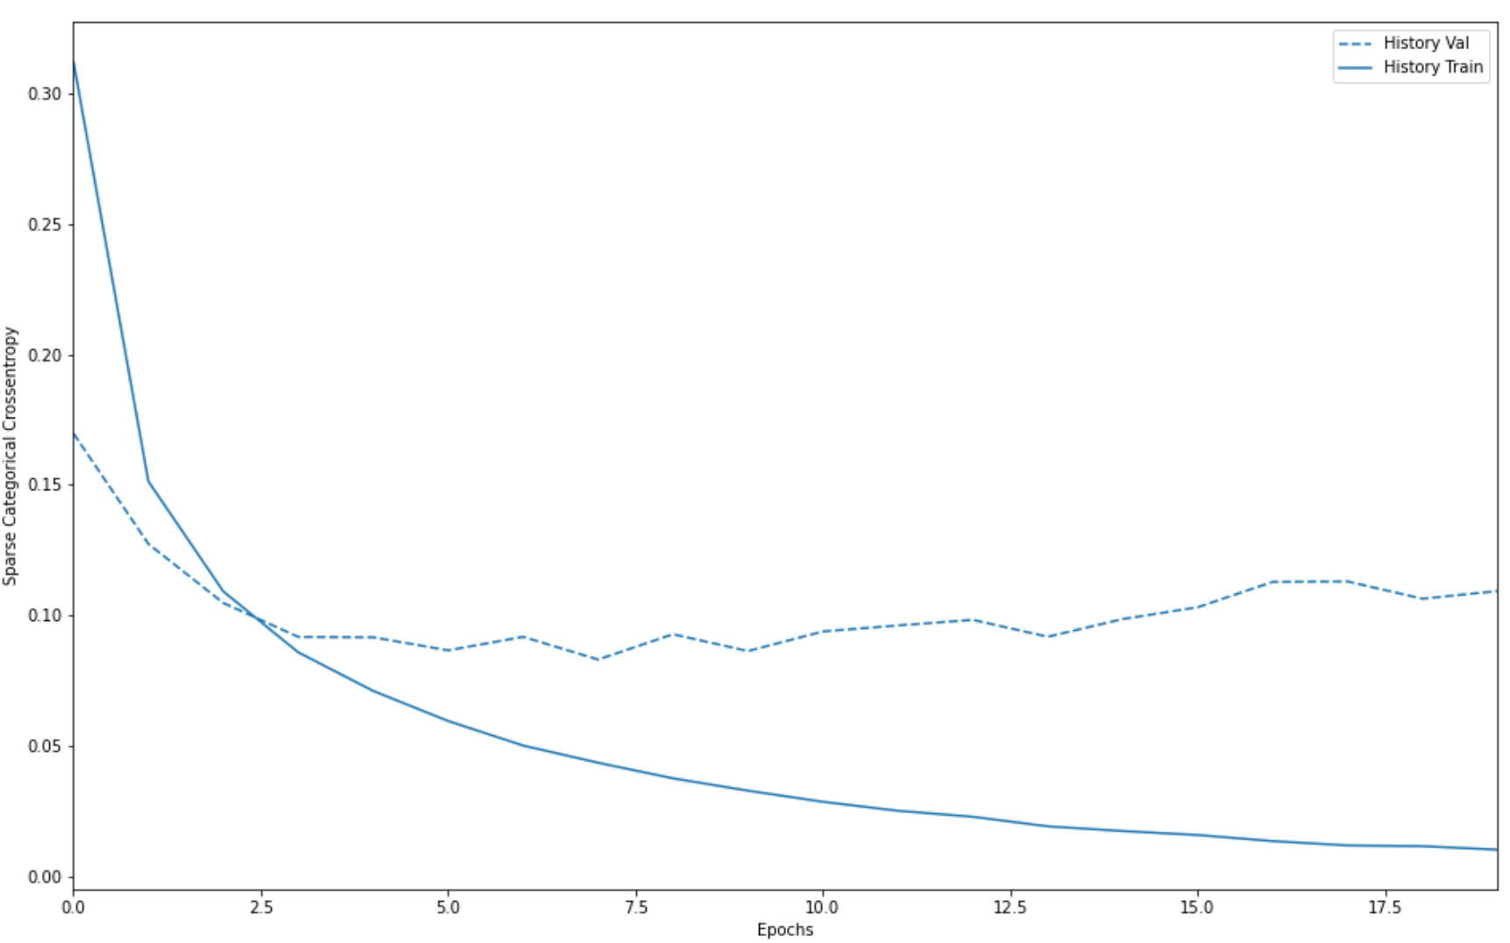
検証用データでの誤差
教師データでの誤差

Slide 38
13-7 ニューラルネットワークを用いた分類
（情報システム工学特論）
URL: https://www.kkaneko.jp/a/cs/index.html
金子邦彦

Slide 39
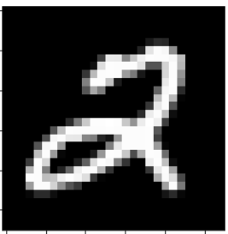
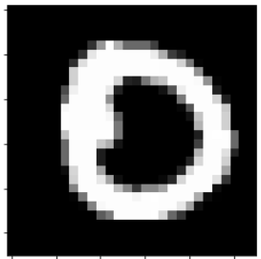
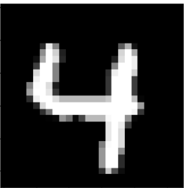
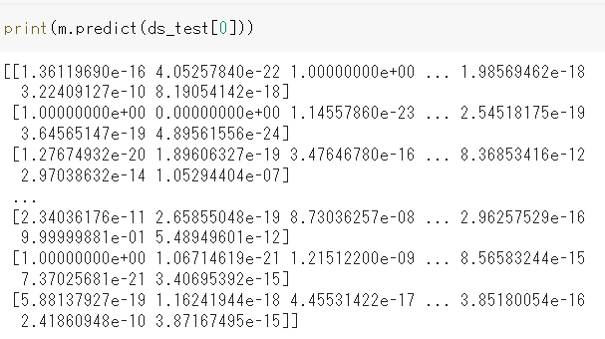
ニューラルネットワークによる分類
入力
多数の画像
など
上の入力について分類を行うプログラム
m.predict( ds_test[0] )
実行結果
最終層の１０個の
ニューロンの活性度
（入力の画像の枚数分）
→ 活性度の最も高い
ニューロンが分類結果

Slide 40
プログラムは、次で公開
https://www.kkaneko.jp/db/classify/tutorials.html
Google Colaboratory へのリンク
（利用には Google アカウントが必要）
https://colab.research.google.com/drive/1IfArIvhh-FsvJIE9YTNO8T44Qhpi0rIJ?usp=sharing

